Slide 1
РУССКАЯ НАЦИОНАЛЬНАЯ КУЛЬТУРА. РУССКАЯ НАРОДНАЯ КУХНЯ
Подготовили: воспитатели
МБДОУ №76 «Алые паруса»
Семенова Н. Н., Павлова М.А.

Slide 2
Задачи: - изучить историю развития традиционной русской кухни; - узнать технологию приготовления блюд традиционной русской кухни и применить эти знания на практике; - воспитывать любовь к Родине, чувство гордости за свой народ, древнюю культуру.

Slide 3
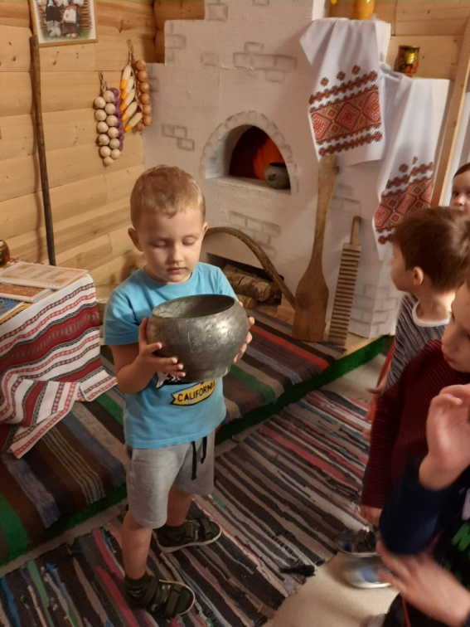
ПОЗНАВАТЕЛЬНОЕ РАЗВИТИЕ Цель: Знакомство детей с традиционной русской кухней, ее характерными особенностями, кухонной утварь. Закреплять знания детей о продуктах питания, используемых в русской кухне, о способах приготовления традиционных блюд. Воспитывать интерес к национальным кухням.

Slide 4
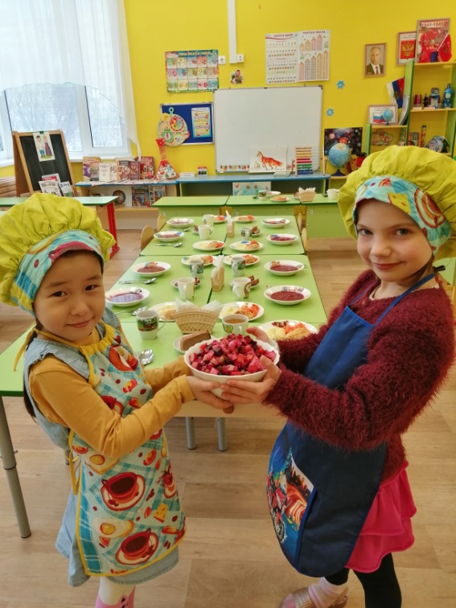
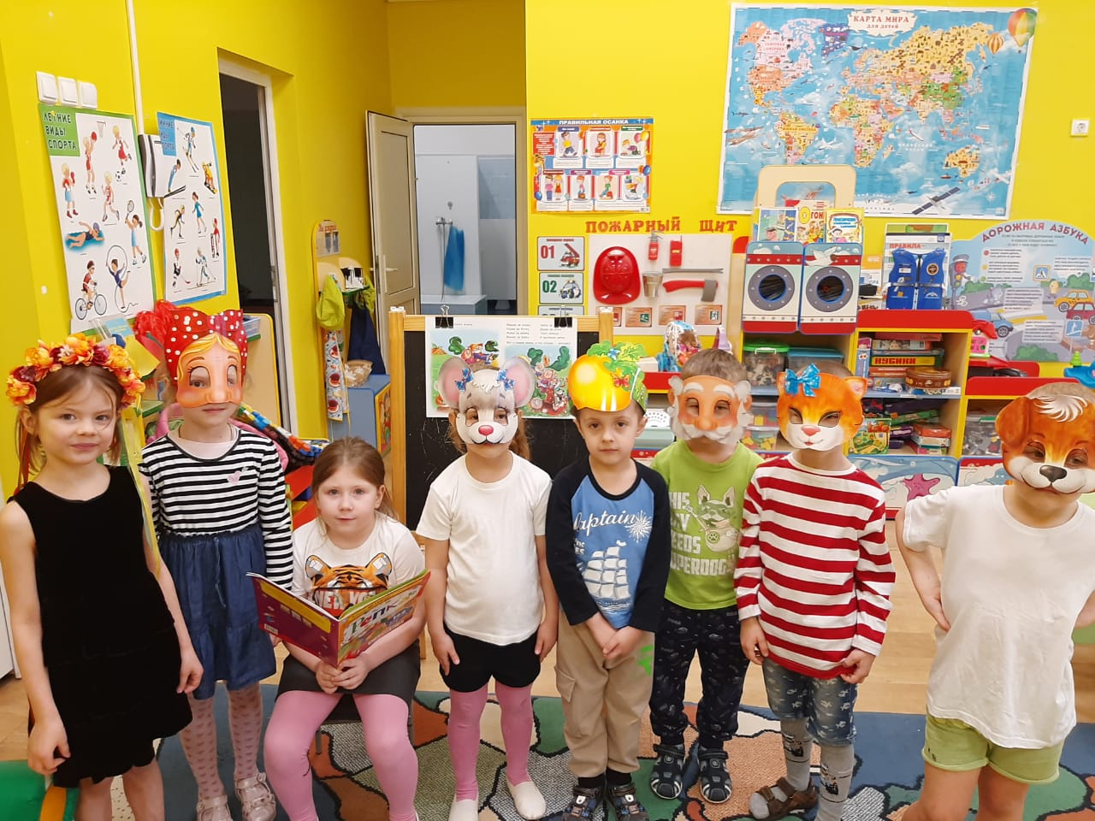
СОЦИАЛЬНО-КОММУНИКАТИВНОЕ РАЗВИТИЕ Цель: Способствовать развитию устной речи детей, памяти, творческого воображения; познакомить с классическим приготовлением винегрета; учить собирать целое изображение из частей. Развивать умение реализовывать игровой замысел.

Slide 5
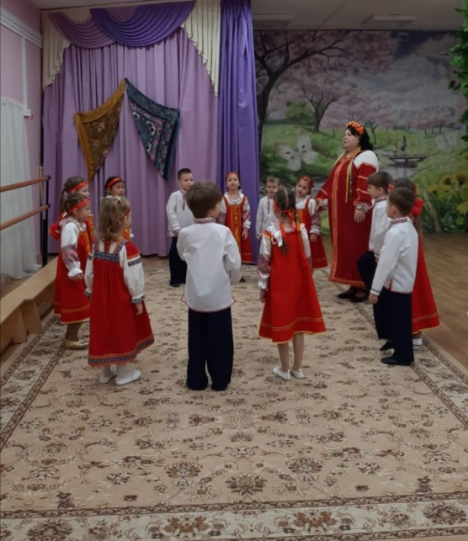
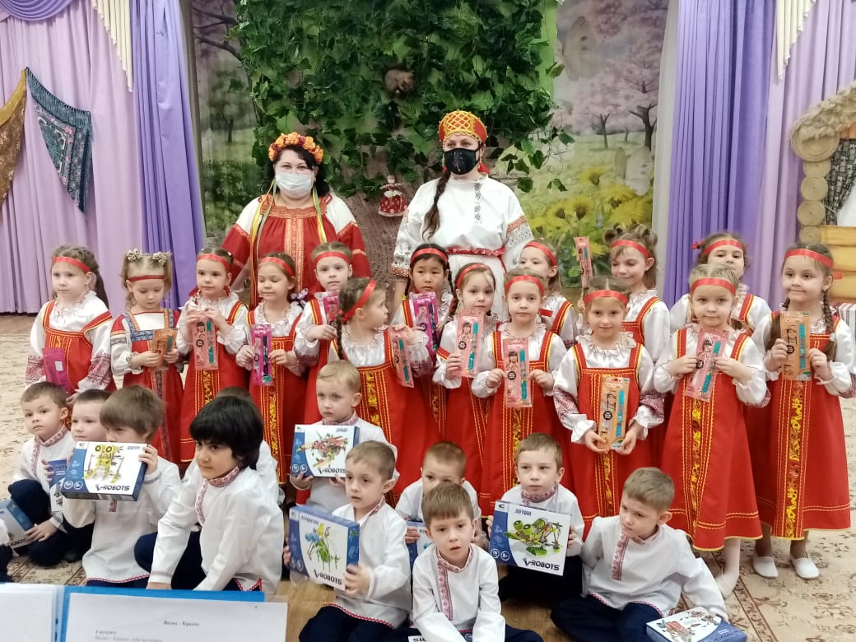
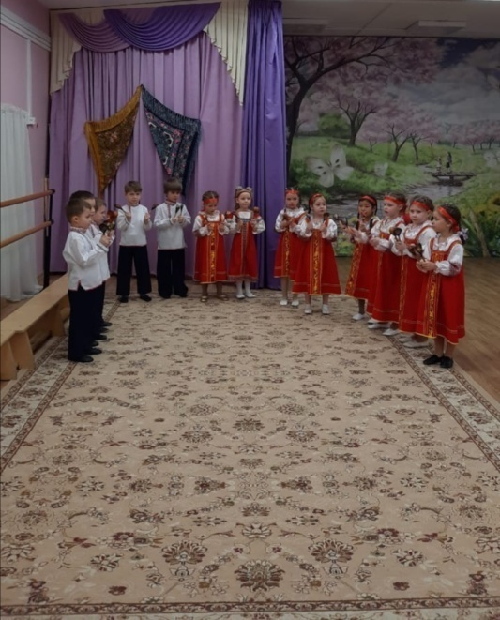
РЕЧЕВОЕ РАЗВИТИЕ Цель: Формировать любовь к устному народному творчеству, воспитывать интерес к фольклору, Формировать у детей понятие о жанре русского народного творчества «сказка», учить слушать вни-мательно произведение, понимать смысл прочитанного, отвечать на вопросы. Развитие связной пра- вильной диалогической и монологической речи; развитие речевого творчества.

Slide 6
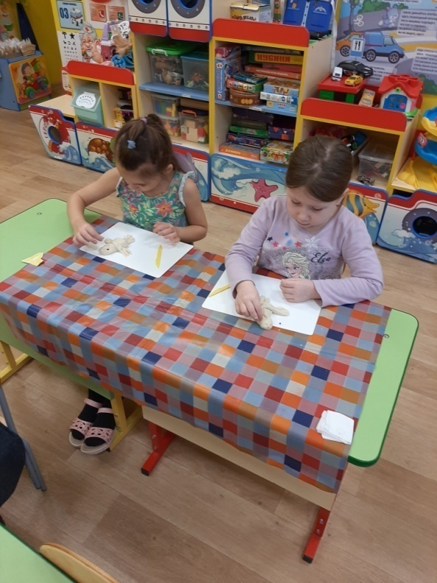
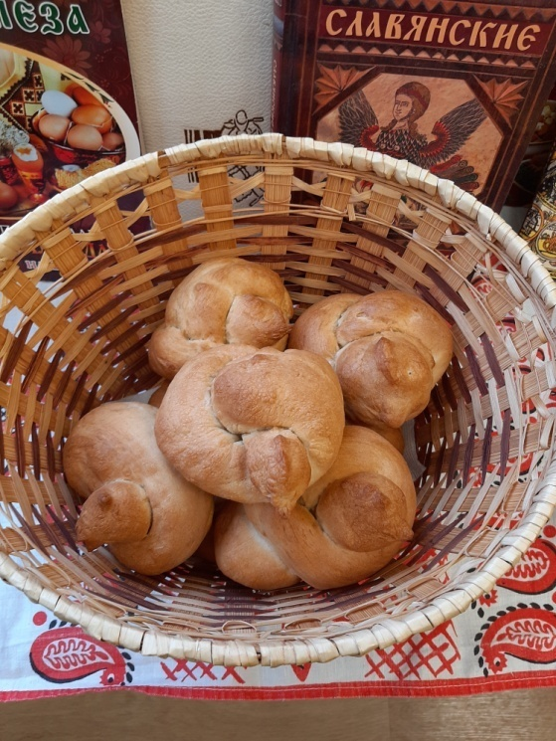
ХУДОЖЕСТВЕННО-ЭСТЕТИЧЕСКОЕ РАЗВИТИЕ Цель: Учить лепить из соленого теста. Развивать творческое воображение,интерес к лепке из теста, мелкую моторику пальцев рук и кистей. Воспитывать эстетический вкус, уважение к русской куль- туре. Познакомить детей с символами и традициями проведения праздника «Масленица».

Slide 7
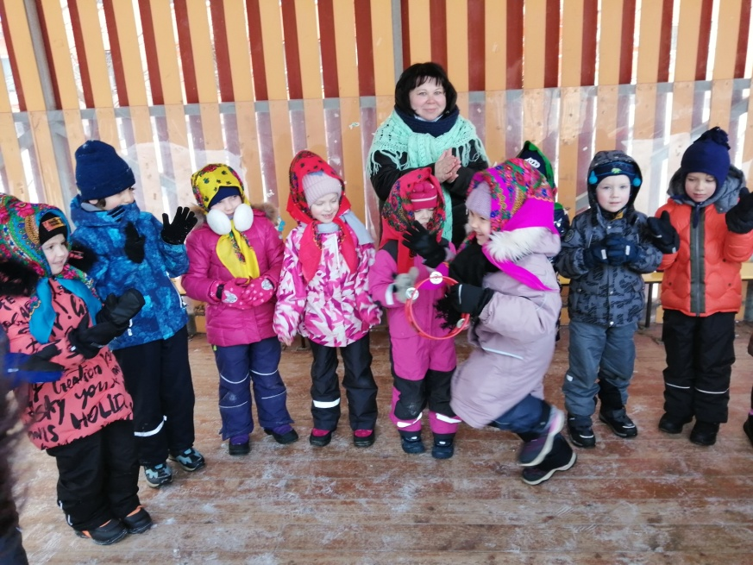
ФИЗИЧЕСКОЕ РАЗВИТИЕ Цель: Приобщение детей к народным традициям и формирование коммуникативных отношений, формирование здорового образа жизни, укрепления здоровья воспитанников.

Slide 8
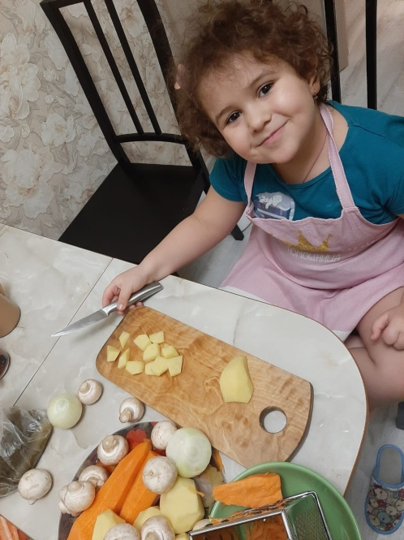
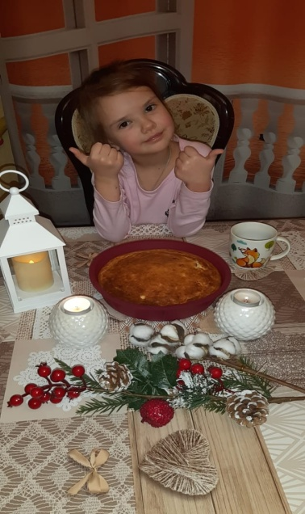
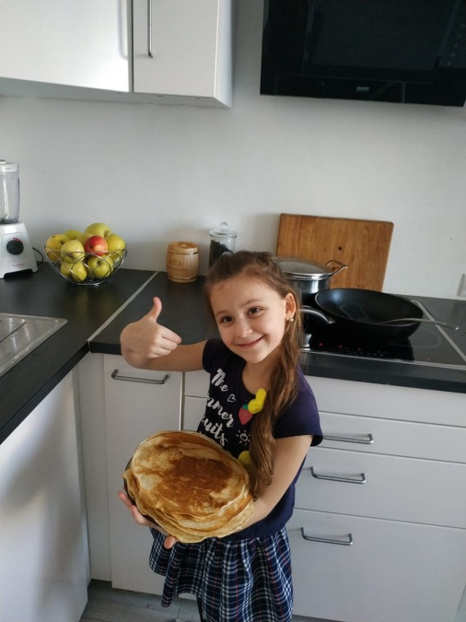
РАБОТА С РОДИТЕЛЯМИ: * Приготовление еды вместе с детьми помогает пробудить в них интерес к здоровой пище. Они чувствуют, что приносят пользу семье. И конечно же, кулинарные навыки обязательно пригодятся на протяжении всей жизни. * Создание с родителями фотоальбома «Русская народная кухня»

Slide 9
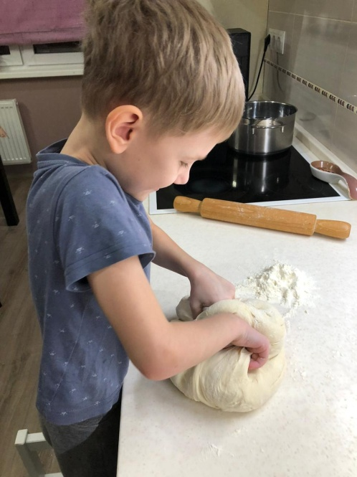
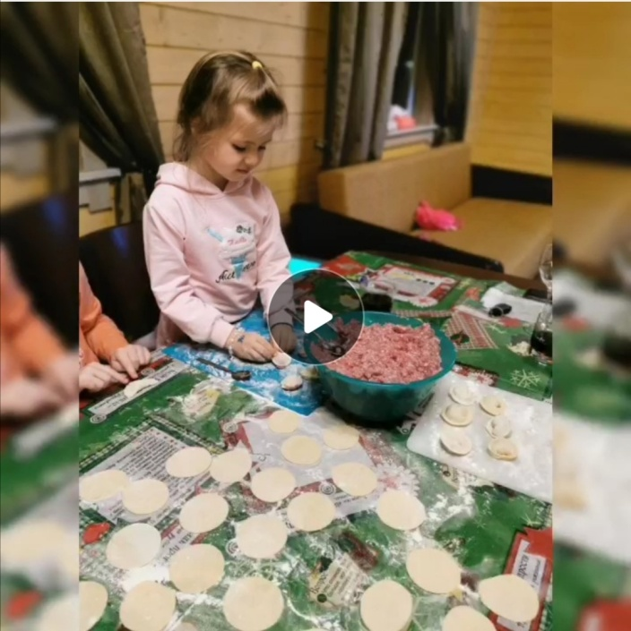
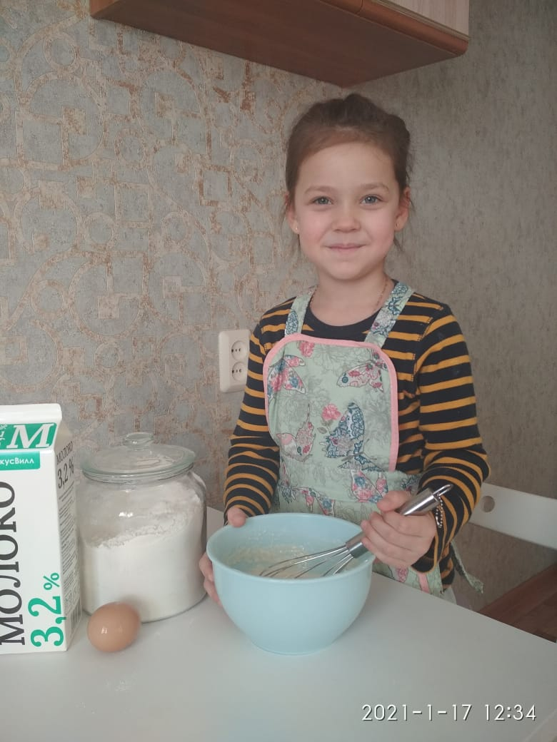
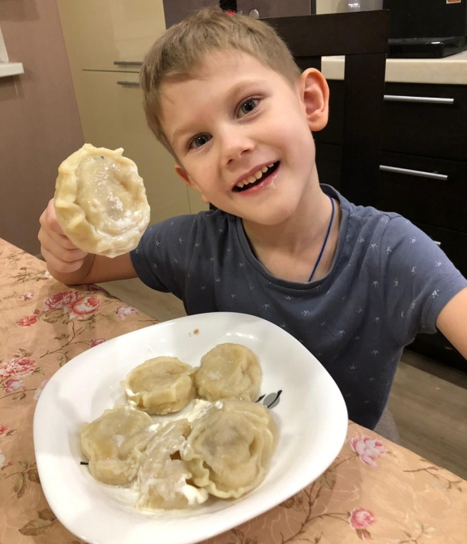

Slide 10
СПАСИБО ЗА ВНИМАНИЕ!

